Slide 1
Индивидуальный проект Игра «Тамагочи»
Город:
Площадка:
Учащийся:
Преподаватель:
Дата:
НовосибирскМБОУ
Инженерный Лицей НГТУ
Солодкин Федор
Муль Павел Фридрихович
24 мая 2023 г.

Slide 2
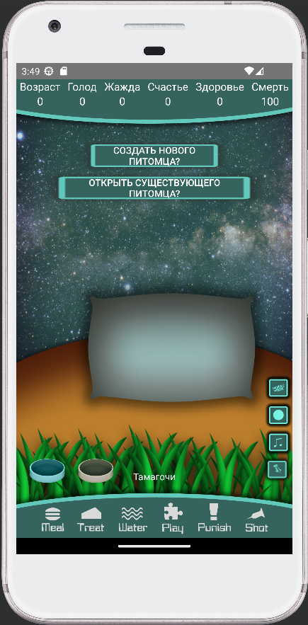
Главное меню
2 кнопки:
1 – cоздать нового питомца
2 – открыть существующего питомца
Город:
Площадка:
Учащийся:
Преподаватель:
Дата:

Slide 3
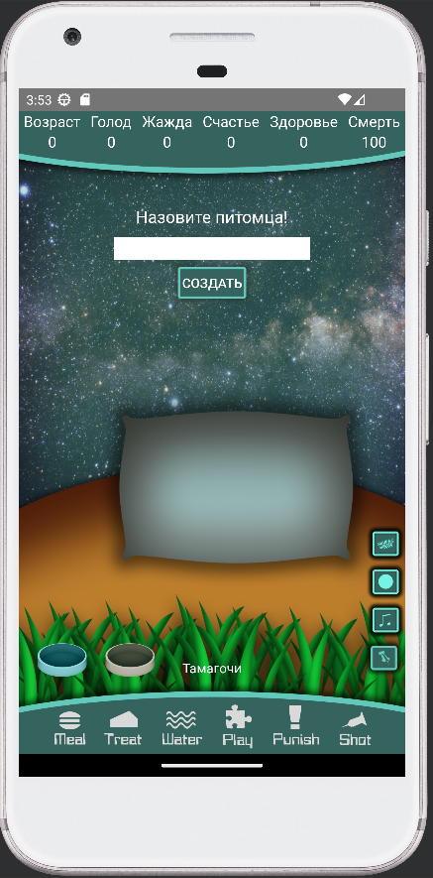
Создание питомца
Ввести название питомца
23 разных питомцев
Город:
Площадка:
Учащийся:
Преподаватель:
Дата:
Город:
Площадка:
Учащийся:
Преподаватель:
Дата:

Slide 4
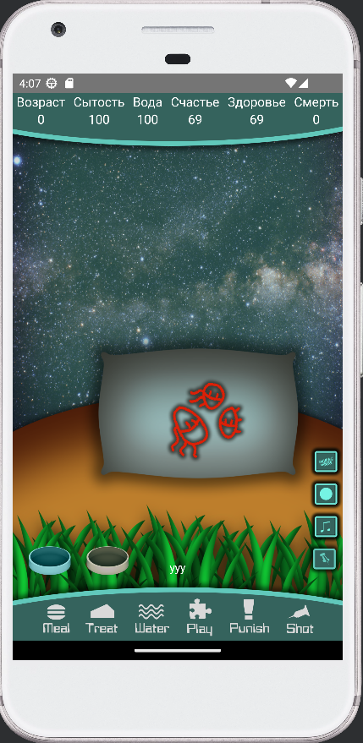
Игра
6 разных функций
2 дополнительные игрушки
6 характеристик
21 разных событий
Город:
Площадка:
Учащийся:
Преподаватель:
Дата:
Город:
Площадка:
Учащийся:
Преподаватель:
Дата:

Slide 5
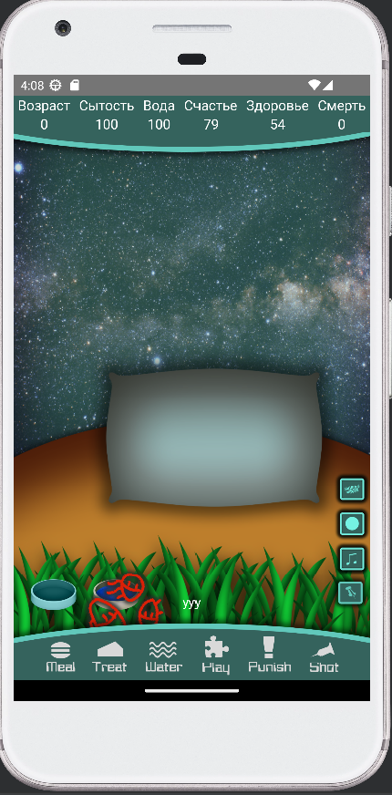
Игра
Существо умрет, если за ним перестать следить или принимать негативные решения
Кормежка повышает сытость, но понижает количество воды в организме и наоборот
Город:
Площадка:
Учащийся:
Преподаватель:
Дата:
Город:
Площадка:
Учащийся:
Преподаватель:
Дата:

Slide 6
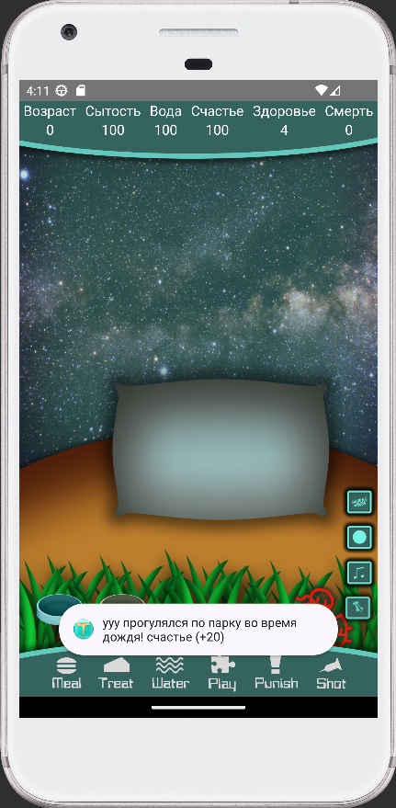
Игра
21 интересных событий, которые дают прибавку к характеристикам
Город:
Площадка:
Учащийся:
Преподаватель:
Дата:
Город:
Площадка:
Учащийся:
Преподаватель:
Дата:

Slide 7
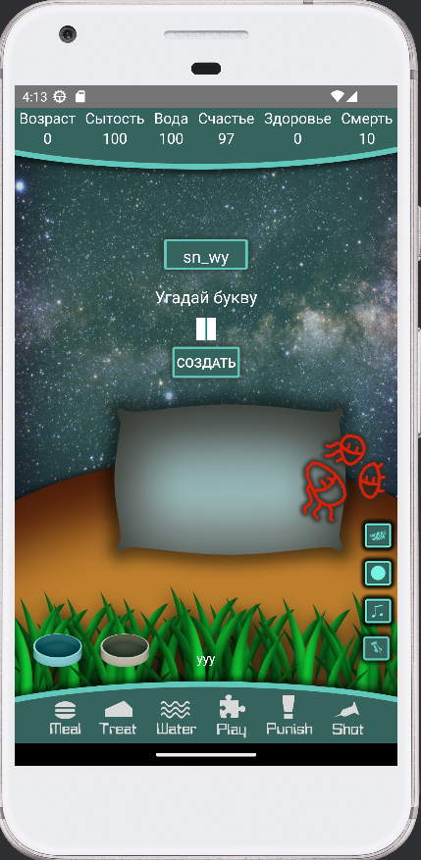
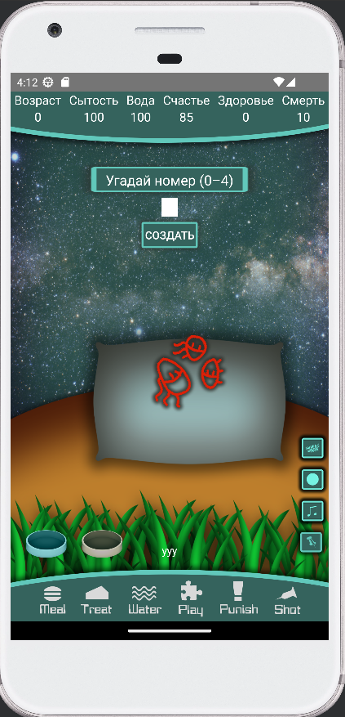
Игра
2 игры.
Угадай номер
Угадай букву
(английское слово)
Город:
Площадка:
Учащийся:
Преподаватель:
Дата:
Город:
Площадка:
Учащийся:
Преподаватель:
Дата:

Slide 8
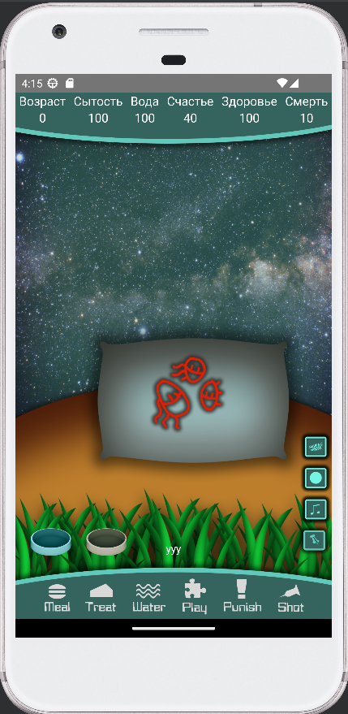
Игра
Укол повышает здоровье,
Но повышает счастье.
Если здоровье
Становится отрицательным, увеличивается шкала смерти.
Если она достигнет 100, существо умрет.
Город:
Площадка:
Учащийся:
Преподаватель:
Дата:
Город:
Площадка:
Учащийся:
Преподаватель:
Дата:

Slide 9
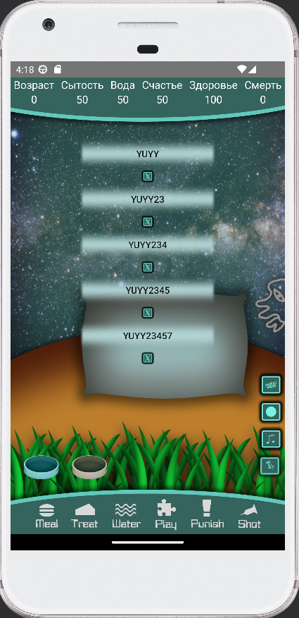
Игра
На одном устройстве может быть одновременно 10 существ
Каждое будет жить своей жизнью
Город:
Площадка:
Учащийся:
Преподаватель:
Дата:
Город:
Площадка:
Учащийся:
Преподаватель:
Дата:

Slide 10
Перспективы развития:
Добавление большего количества игр и функций
Добавление большего количества разных питомцев
Публикация игры на такие площадки как:
Play Market, Яндекс игры
Город:
Площадка:
Учащийся:
Преподаватель:
Дата:
Город:
Площадка:
Учащийся:
Преподаватель:
Дата:

Slide 11

Спасибо за внимание!

